Slide 1
과목_학년학기_단원 | suhi_0601_02
차시명 | 0004 각기둥을 알아볼까요(2)
파일명 | suhi_0601_02_0004
검토 | 담당
수학팀 | 김윤희
문서 HISTORY
번호 | 버전 | 문서 작성일 | 내용 비고 | 작성자 (내선번호) | 검토자
1 | V 1.0 | 2022.01.07 | 문서 발생 | 백지수
2 | V 1.0 | 2022.01.21 | 1차 검수 및 수정 |  | 김윤희
3
4
5
6
7
8
9
10
11

Slide 2
학습단계 | 파일명 | 페이지 정보 | 프레임 수 | 자료 형태 (동영상, 애니메이션, 노래)
 | suhi_0601_02_0004.html | 수학 익힘 20~21쪽 | 1 | Html5
총 프레임 수 |  |  | 1

Slide 3
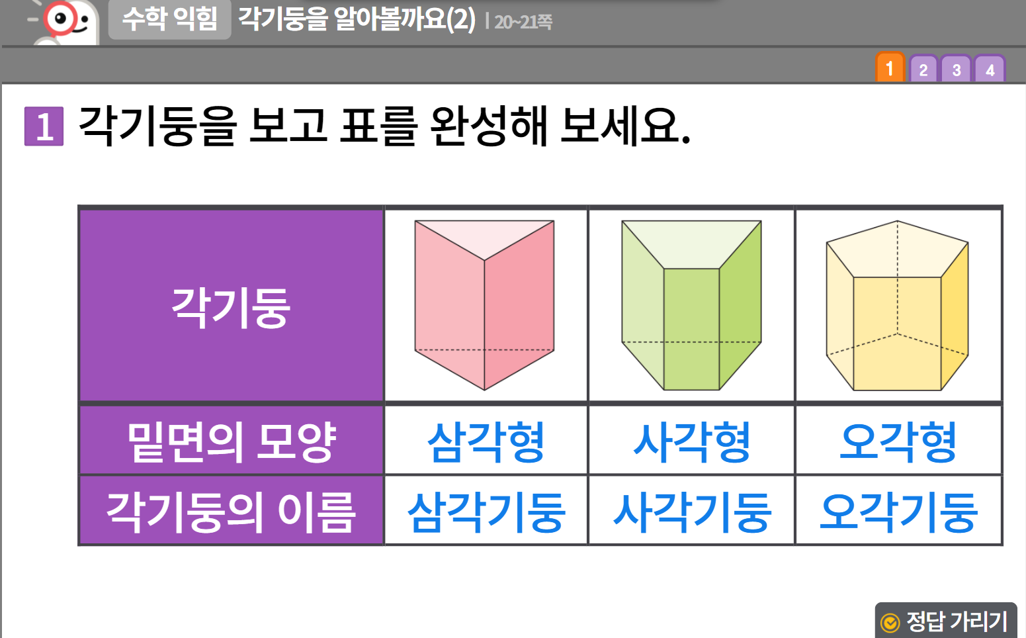
6-1
2. 각기둥과 각뿔
suhi_0601_02_0004
0004 각기둥을 알아볼까요(2)
수정사항
1 | 숫자 약물 디자인 수정
2 | 표 디자인 수정
3 | 정답 확인 디자인 수정 정답 확인 > 정답 가리기로 토글됨
4
5
1
2
3

Slide 4
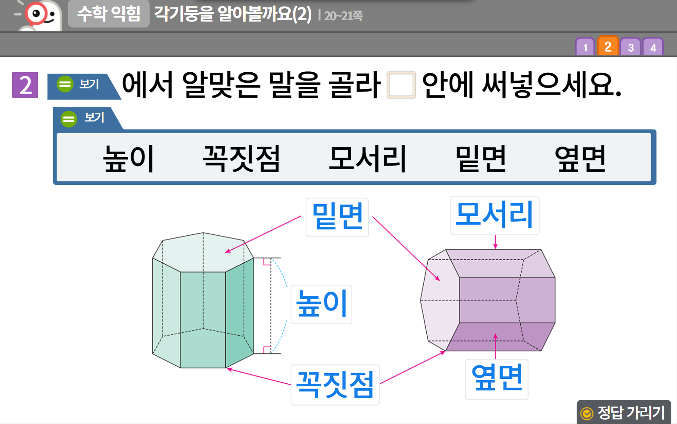


6-1
2. 각기둥과 각뿔
suhi_0601_02_0004
0004 각기둥을 알아볼까요(2)
수정사항
1 | 숫자 약물 디자인 수정
2 | 보기 약물 및 보기 박스 디자인 수정
3 | 빈칸 디자인 수정
4 | 정답 확인 디자인 수정 정답 확인 > 정답 가리기로 토글됨
5
1
2
3
2
4

Slide 5


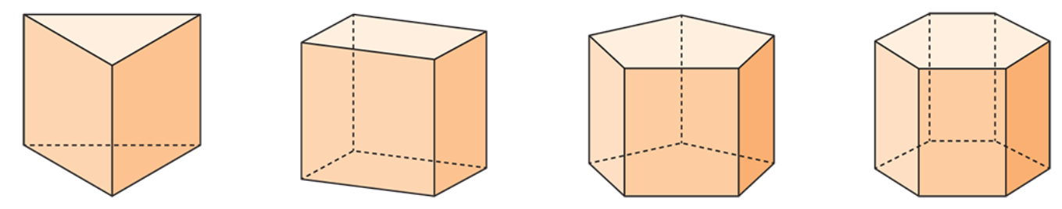





6-1
2. 각기둥과 각뿔
suhi_0601_02_0004
0004 각기둥을 알아볼까요(2)
수정사항
1 | 중요 표시 약물 추가
2 | 이너탭 추가
3 | 답 칸 클릭하면 답 나타남. 정답 확인은 정답 가리기로 토글됨.
4
5
각기둥을 알아볼까요(2) │ 20~21쪽
1
2
3
4
각기둥을 보고 물음에 답하세요.
표를 완성해 보세요.
1
도형 | 한 밑면의 변의 수(개) | 꼭짓점의 수(개) | 면의 수(개) | 모서리의 수(개)
삼각기둥 | 3 | 6 | 5 | 9
사각기둥 | 4 | 8 | 6 | 12
오각기둥 | 5 | 10 | 7 | 15
육각기둥 | 6 | 12 | 8 | 18
2
3

Slide 6



6-1
2. 각기둥과 각뿔
suhi_0601_02_0004
0004 각기둥을 알아볼까요(2)
수정사항
1 | 표 보기> 5슬라이드 표 확대 팝업으로 보여주기 (다음슬라이드)
2
3
4
5
각기둥을 알아볼까요(2) │ 20~21쪽
1
2
3
4
1
표 보기
각기둥을 보고 물음에 답하세요.
규칙을 찾아 식으로 나타내어 보세요.
(꼭짓점의 수)＝(한 밑면의 변의 수)×
2
(면의 수)＝(한 밑면의 변의 수)＋2
(모서리의 수)＝(한 밑면의 변의 수)×3

Slide 7

6-1
2. 각기둥과 각뿔
suhi_0601_02_0004
0004 각기둥을 알아볼까요(2)
수정사항
표 팝업 클릭 시 나타나는 화면
1
2
3
4
5
각기둥을 알아볼까요(2) │ 20~21쪽
1
2
3
4
1
표 보기
각기둥을 보고 물음에 답하세요.
도형 | 한 밑면의 변의 수(개) | 꼭짓점의 수(개) | 면의 수(개) | 모서리의 수(개)
삼각기둥 | 3 | 6 | 5 | 9
사각기둥 | 4 | 8 | 6 | 12
오각기둥 | 5 | 10 | 7 | 15
육각기둥 | 6 | 12 | 8 | 18
규칙을 찾아 식으로 나타내어 보세요.
(꼭짓점의 수)＝(한 밑면의 변의 수)×
2
(면의 수)＝(한 밑면의 변의 수)＋2
(모서리의 수)＝(한 밑면의 변의 수)×3

Slide 8









6-1
2. 각기둥과 각뿔
suhi_0601_02_0004
0004 각기둥을 알아볼까요(2)
수정사항
O, X 문제 형식 비고 참고
1
2
3
4
5
각기둥을 알아볼까요(2) │ 20~21쪽
1
2
3
4
옳은 문장은 표, 틀린 문장은 표 하고, 틀린 문장은 바르게 고쳐 보세요.
육각기둥의 꼭짓점은 12개입니다.
옆면이 5개인 각기둥은 오각기둥입니다.
육각기둥의 면의 수는 삼각기둥의 면의 수의 2배입니다.
각기둥의 꼭짓점, 면, 모서리 중 모서리의 수가 가장 큽니다.
바르게 고치기
육각기둥의 면의 수는 삼각기둥의 면의 수보다
3만큼 더 큽니다.
http://cdata.tsherpa.co.kr/tsherpa/MultiMedia/Flash/2020/curri/index.html?flashxmlnum=soboro2&classa=A8-C1-62-KK-KA-02-03-04-0-0-0-0&classno=AA_SAMPLE/nproto_sample/DA/nproto_cmn_914.html 확인문제 5번

